Slide 1
Cytologie a morfologie bakterií- cvičení
Protokol z bloku 1
Jana Přibylová

Slide 2
Úvod
Úkol cvičení: pozorování morfologie kolonií a buněk u přidělených organismů
Barvitelnost dle Grama
Posouzení a změření buňky
( negativní barvení)
Obarvení případných pouzder a slizu
( kongo červeň)

Slide 3
Přidělené organismy
Lactobacillus rhamnosus CCM1825T
( tekuté medium)
Bacillus mycoides CCM145
Azotobacter vinelandii CCM289
Rhodococcus erythropolis CCM277
- kultura 5 dní
- kultura 7 dní

Slide 4
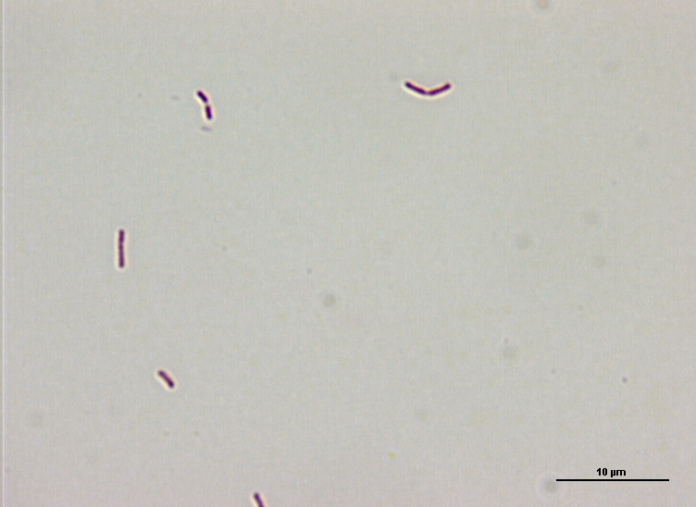
Lactobacillus rhamnosus
Grampozitivní typické tyčky
Gramovo barvení

Slide 5
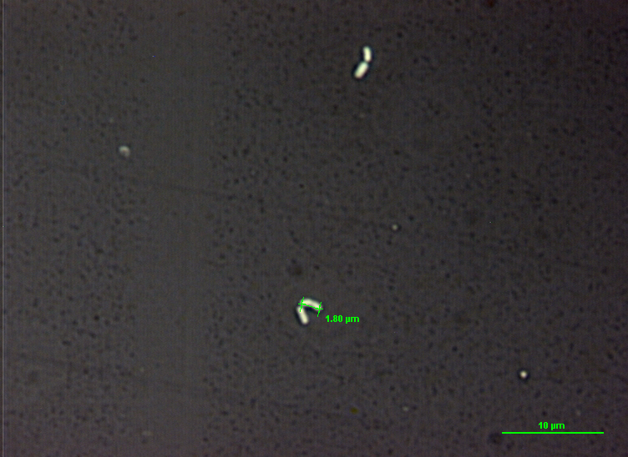
Lactobacillus rhamnosus negativní barvení

Slide 6
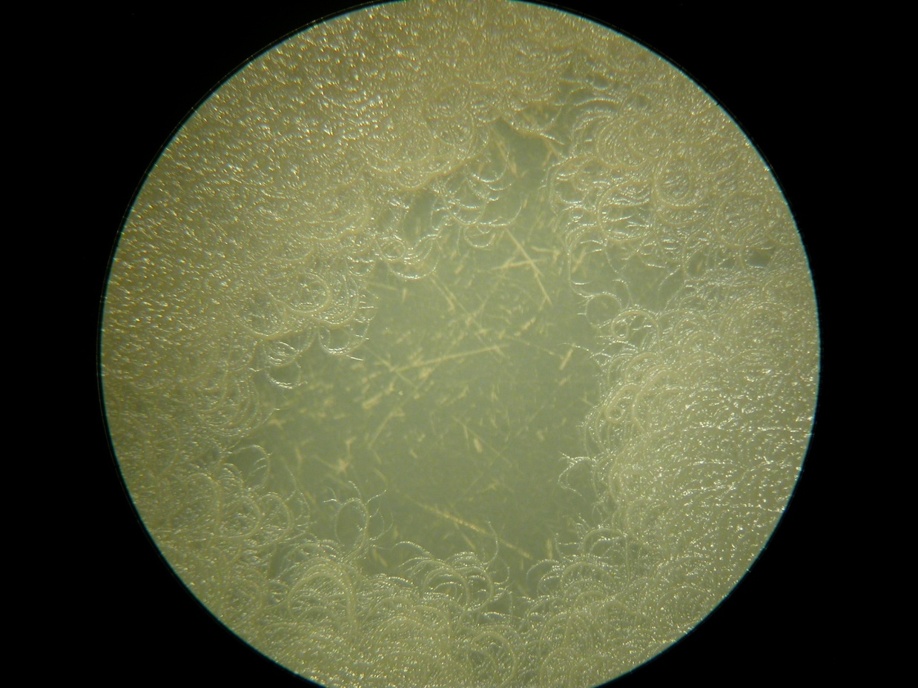
Bacillus mycoides
rhizoidní kolonie

Slide 7
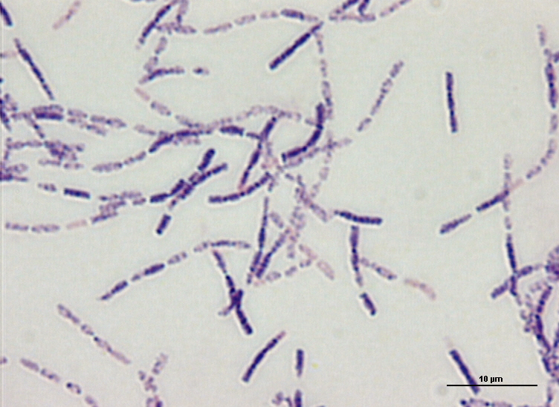
Bacillus mycoides
Grampozitivní tyčky v řetízcích

Slide 8
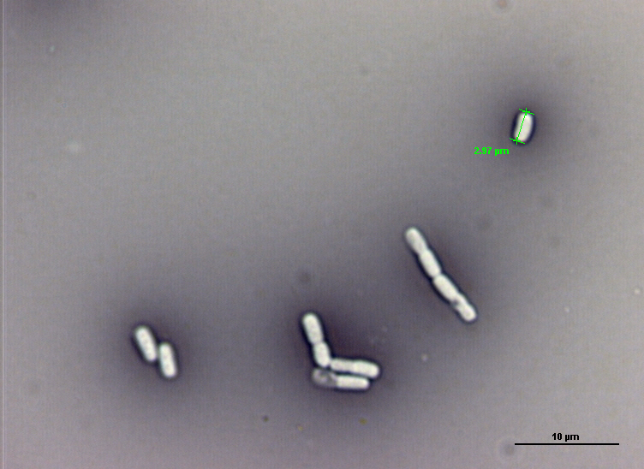
Bacillus mycoides
negativní barvení

Slide 9
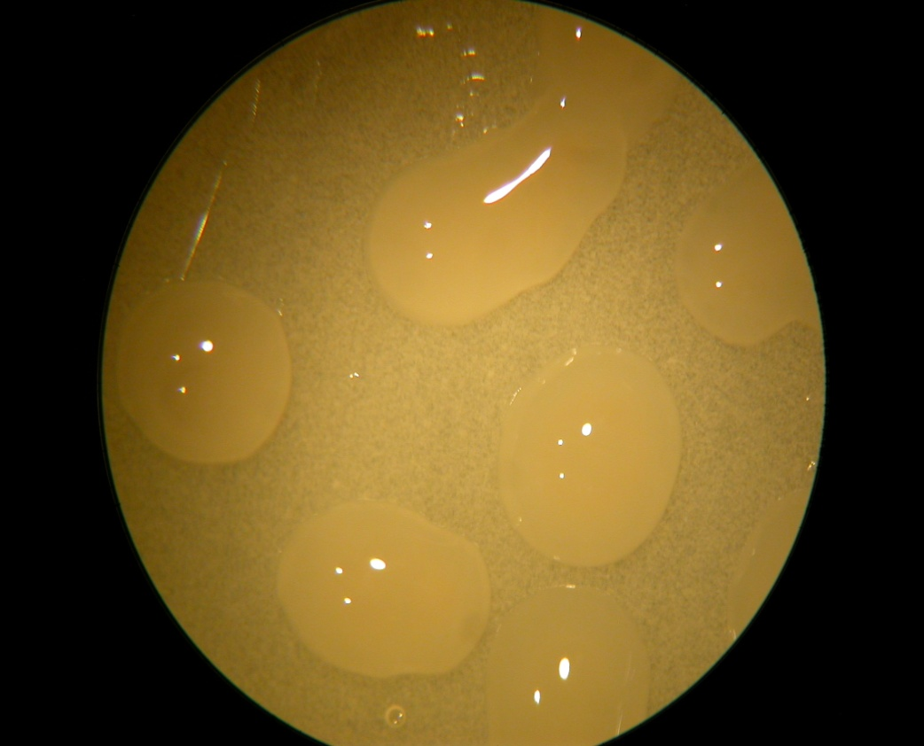
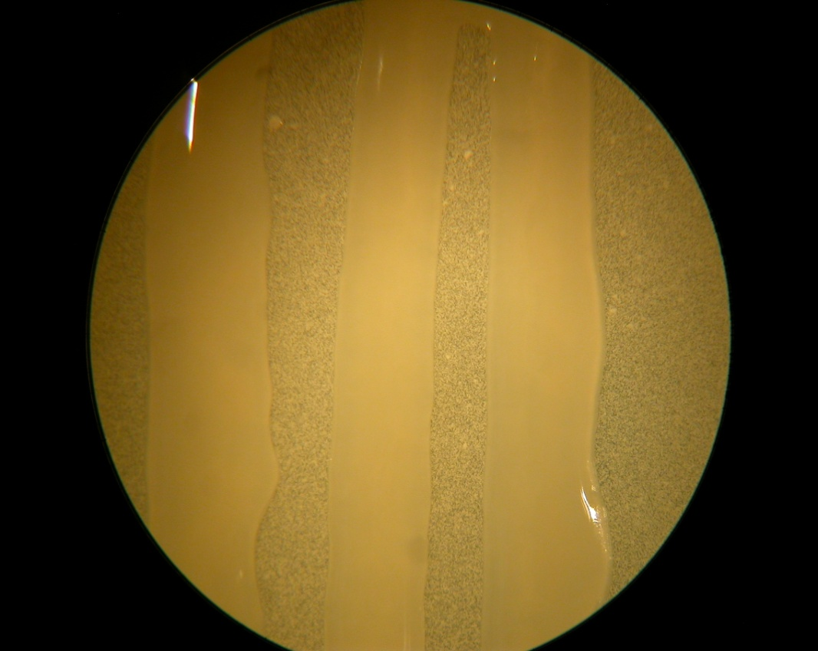
Azotobacter vinelandii
slizovité kolonie

Slide 10
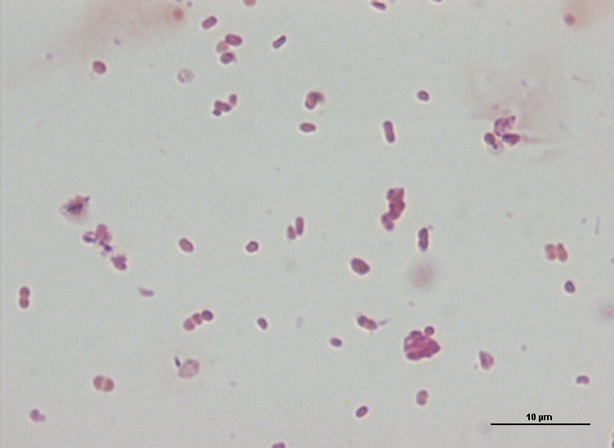
Azotobacter vinelandii
Gramnegativní krátké tyčky až kokotyčky
tyčka
kokotyčka

Slide 11
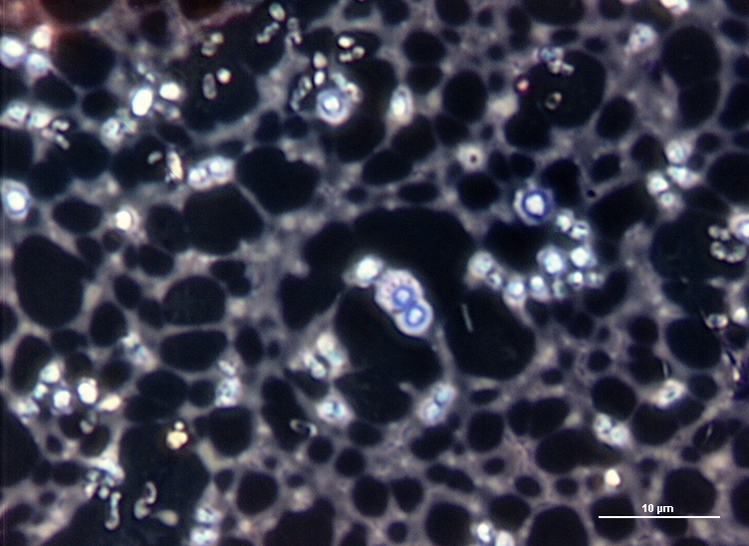
Azotobacter vinelandii
kongo-červeň
slizové pouzdro
buňka

Slide 12
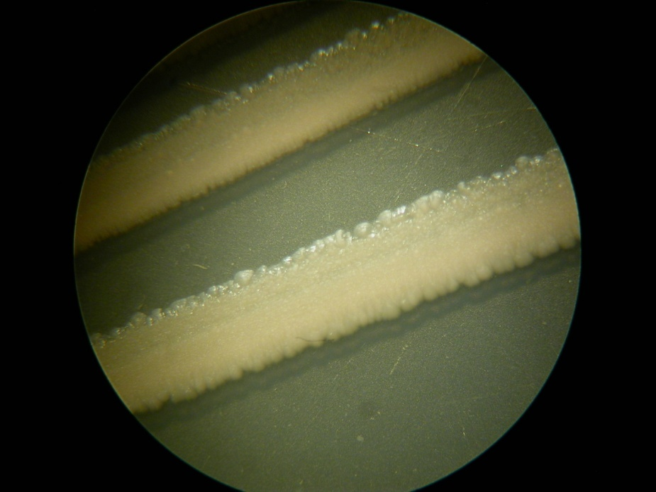
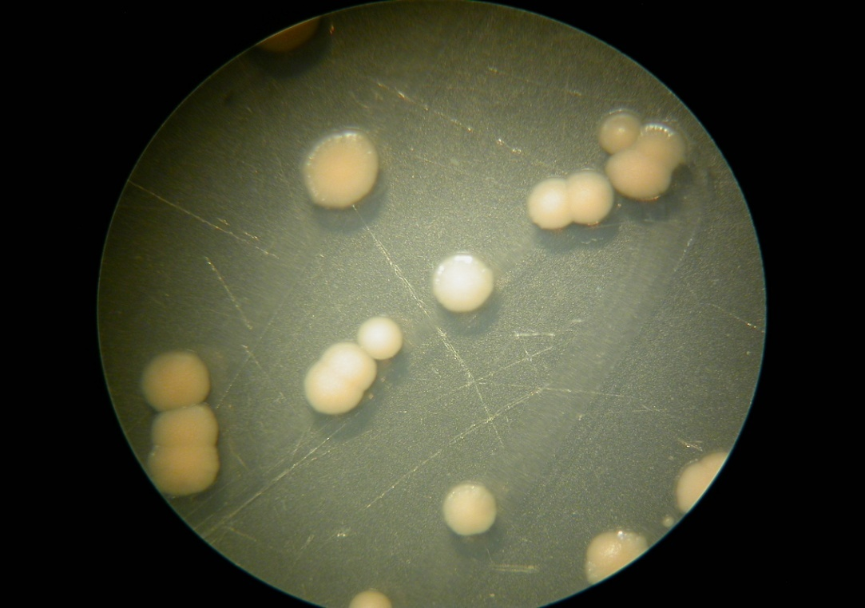
Rhodococcus erythropolis
kolonie staré 5dní ( sedmidenní již nebyly k dispozici)
hladké, lesklé, vypouklé, drsné okraje

Slide 13
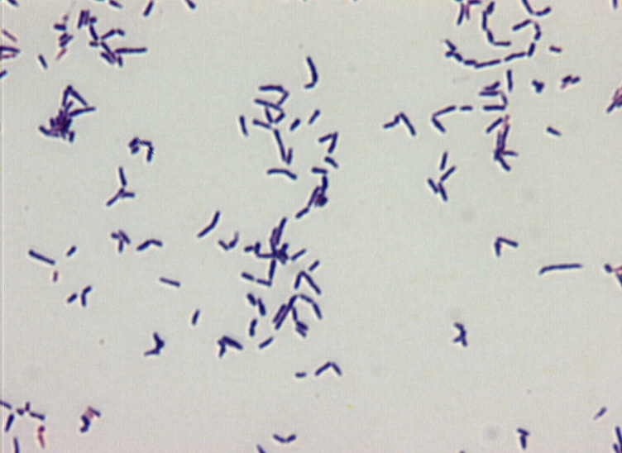
Rhodococcus erythropolis
gramovo barvení z pětidenní kolonie
grampozitivní krátké i delší tyčky

Slide 14
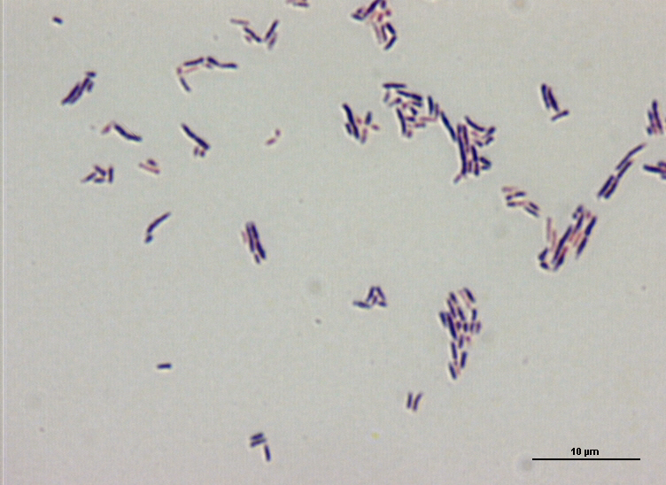
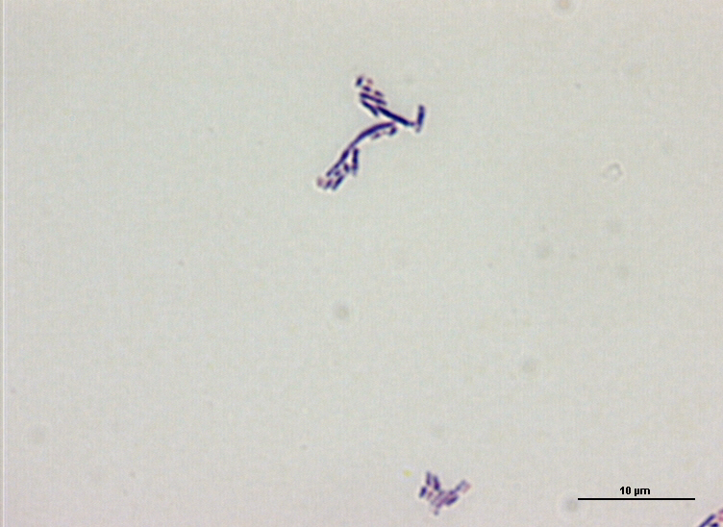
Rhodococcus erythropolis
gramovo barvení ze sedmidenní kolonie
fragmentovaná vlákna, náznaky větvení

